Slide 1


Ủy BẠn Nhân Dân Quận Long Biên
Trường mầm non Đức Giang
Lĩnh vực Phát triển Thẩm Mỹ
Đề tài: Dạy hát: Sắp đến tết rồi
Lứa tuổi: 24 – 36 tháng
Giáo viên: Phạm Thị Châm

Slide 2

MỤC ĐÍCH – YÊU CẦU
1. Kiến thức:
- Trẻ biết tên bài hát: Sắp đến tết rồi.
-Trẻ hiểu nội dung bài hát: Bài hát nói lên cảm xúc vui mừng của các bạn nhỏ chuẩn bị được đón tết.
-Trẻ nhớ tên chơi trò chơi: Tai ai tinh
2. Kỹ năng:
- Trẻ hát được bài hát, hát với giọng tự nhiên phấn khởi, hát với tư thế thoải mái.
- Trẻ biết chơi trò chơi: Tai ai tinh
3. Thái độ:
- Trẻ chú ý lắng nghe cô hát, thích hát cùng cô và các bạn.

Slide 3
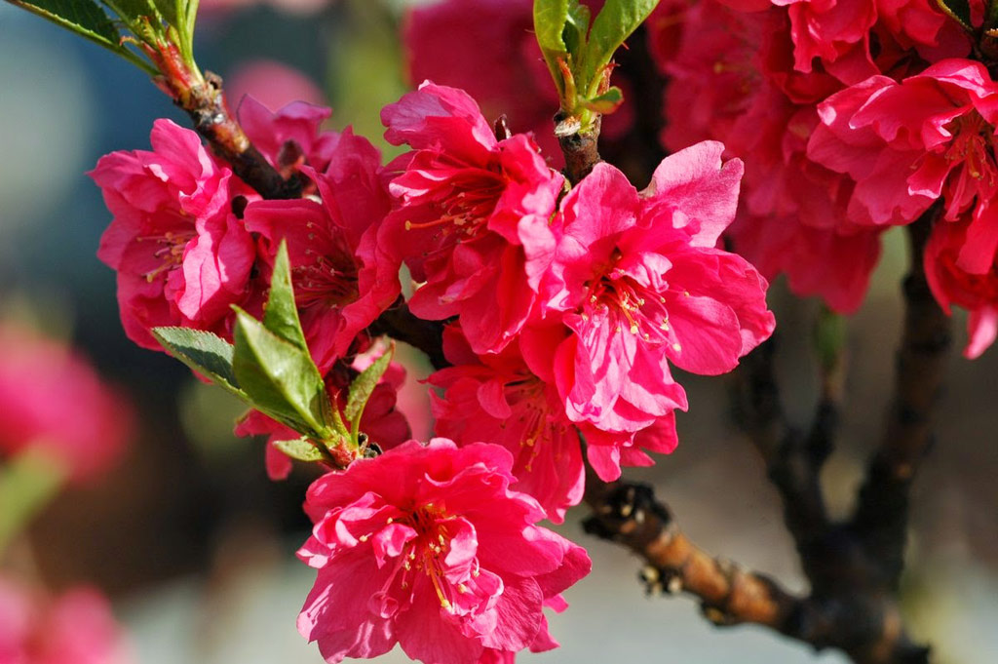

Slide 4
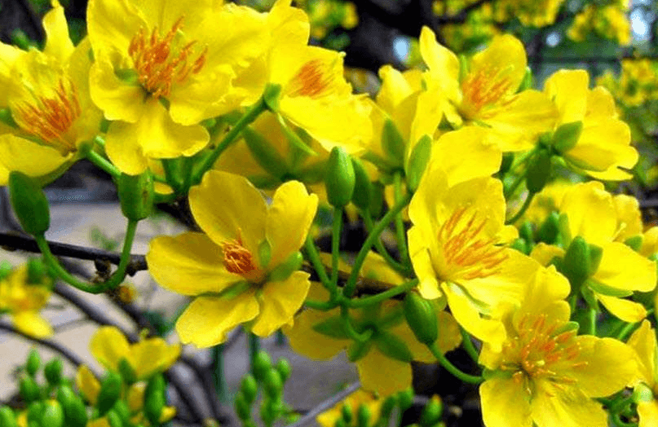

Slide 5
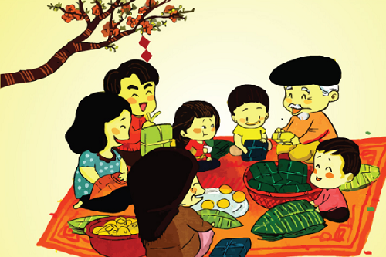

Slide 6
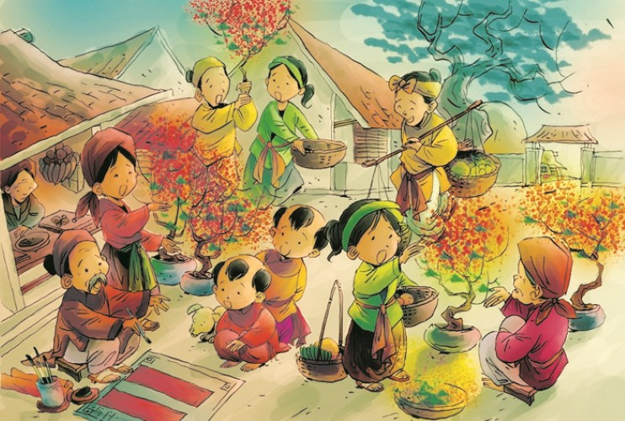

Slide 7
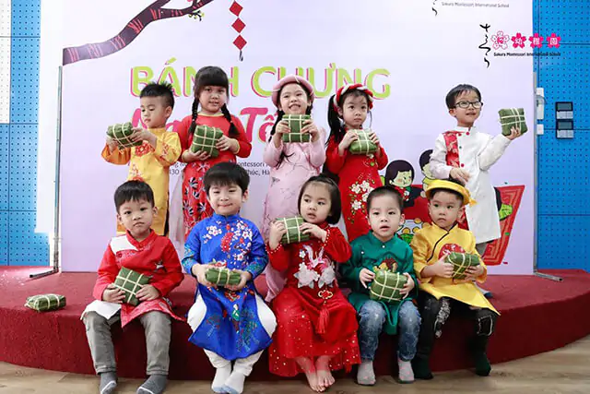

Slide 8
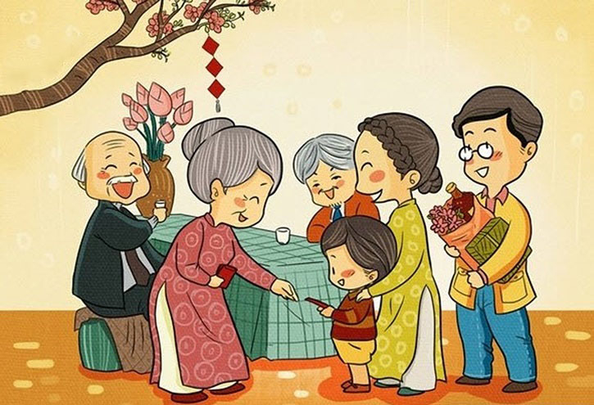

Slide 9


Slide 10


Nhạc sĩ: Hoàng Vân

Slide 11
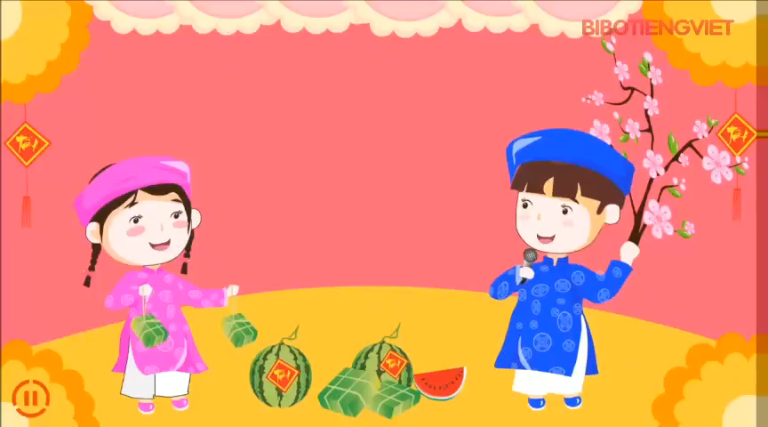

Slide 12

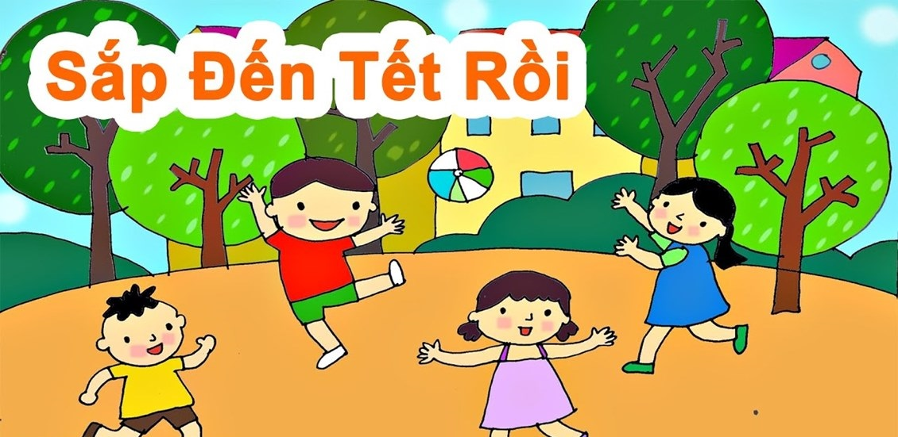
Cô vừa hát cho các con nghe bài hát gì?
Bài hát do nhạc sĩ nào sáng tác?

